Slide 1

পরিবেশ সচেতনতায় মানুষের ভূমিকা
সঞ্জীব রুইদাস
দর্শন বিভাগ,চণ্ডীদাস মহাবিদ্যালয়

Slide 2

পরিবেশ
মানুষ, প্রাণী, গাছপালা প্রভৃতি সহ সকল প্রাণমণ্ডলই এবং এর সঙ্গে সম্পর্কিত জড় প্রকৃতিও পরিবেশ নীতিশাস্ত্রের আলোচ্য বিষয়। এককথায়, পরিবেশ হল সমতলভূমি, পাহাড়-পর্বত, সমুদ্র, বনভূমি, পশু-পক্ষী, মাটি, জল, বাতাস ইত্যাদির এক সমগ্রহতা।

Slide 3

পরিবেশের কেন্দ্রে মানুষ
এতদিন পর্যন্ত মানুষ পরিবেশের বিভিন্ন উপাদানকে নিজের ক্ষুদ্র স্বার্থে স্বাচ্ছন্দ্যের জীবনযাপন করার জন্য যথেচ্ছভাবে কাজে লাগিয়েছেন। এভাবে প্রাকৃতিক সম্পদকে যথেচ্ছ ব্যবহারের ফলে আজ শুধু মানুষের জীবন বিপন্ন হয় নি, সমস্ত জীবকুল আজ সঙ্কটের মুখে পড়েছে।

Slide 4
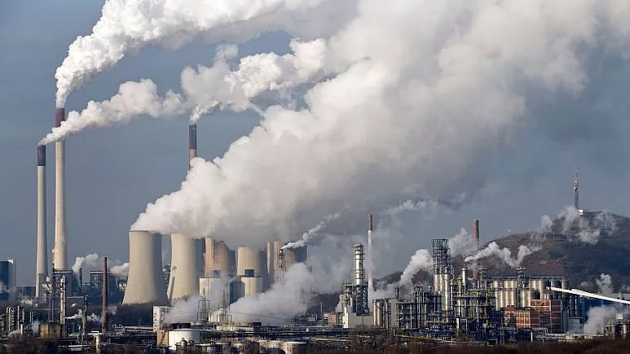
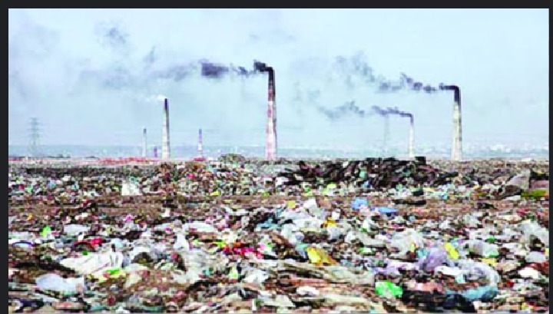
পরিবেশ দূষণ
পরিবেশ কেন্দ্রিক নৈতিকতা হল মানব জীবনের ব্যবহারিক নৈতিকতার একটি অঙ্গ স্বরূপ। অনন্ত কাল ধরে মানুষের যথেচ্ছ এবং অসংযমী ব্যবহারের ফলে আজ পরিবেশের অপূরণীয় অবনমণ ঘটেছে। যার ক্ষতিকর প্রভাব আজ মানুষ তথা সমগ্র প্রাণীকুলের উপর পরতে শুরু করেছে।

Slide 5
পরিবেশ দূষণ
বিশ্বের সকল দেশ বিশেষ করে শিল্পোন্নত দেশগুলিতে ভারি শিল্প স্থাপন, প্রাকৃতিক জ্বালানীর যথেচ্ছ ব্যবহার, শিল্প-কারখানার বর্জ্য পদার্থ নদ-নদীর বা জলাশয়ে পড়া ইত্যাদি নানা কারণে দ্রুত গতিতে পরিবেশের অবনমন ঘটেছে।

Slide 6


পরিবেশের বিভিন্ন উপাদান সম্পর্কে সচেতনতার বিকাশ
পরিবেশের বিভিন্ন সম্পদ রক্ষা করার ব্যাপারে আমাদের সকলকেই সচেতনভাবে নৈতিক দায়িত্ব গ্রহণ করতে হবে এবং এই সম্পদের প্রতি আমাদের সকলেই খুব বেশি যত্নশীল ও সংবেদনশীল ভূমিকা গ্রহণ করতে হবে। কেননা আমরা সকলেই ভবিষ্যৎ প্রজন্মের কাছে তা করতে নৈতিকভাবে দায়বদ্ধ।

Slide 7

পৃথিবীকে নিজের শরীর ভাবনা

Slide 8
ধন্যবাদ

